Slide 1
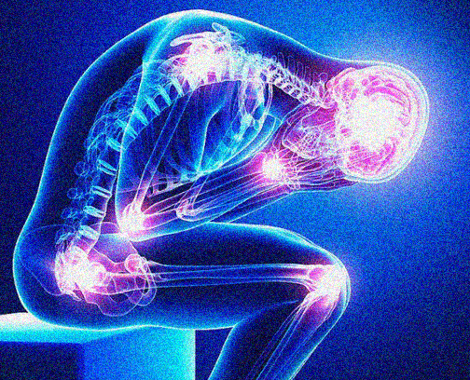

VALUSÜNDROOMID - üks levinumaid tervisehädasid.
Paljud on tuttavad seletamatute selja-, kaela-, õlavaludega.
Kaasaja tippseadmeid kasutades õnnestub arstidel selgitada umbes 20% valusündroomide tekkepõhjustest.
Ülejäänud kannatajatel tuleb rahulduda laialivalguvate arutlustega paratamatust stressist, psühhosomaatikast, ealistest iseärasustest, artriidist jne.
VALU tekkimise uus teooria ütleb:
valu põhjus ei peitu mitte ainult lihastes ja liigestes nagu seda on senini arvatud, vaid ka fastsiates ja „vedelas“ sidekoes, mis on fastsiaalsete kihtide vaheline määrdeaine.
PINGESEISUNDID ja TRAUMAD aeglustavad keha vereringet ja energiaringlust ning teatud kehapiirkonnad võivad muutuda põletikuliseks. Stress ja pinge võivad tekitada fastsiatesse tihedaid sõlmekesi ükskõik millises kehaosas ning muuta fastsia tihkeks ja kleepuvaks. Kui pinge suureneb, kandub see fastsiatest edasi lihastesse ning kui fastsiad ei saa oma normaalsesse olekusse tagasi pöörduda, tekivad lihastesse põletikud ja valud.

Slide 2

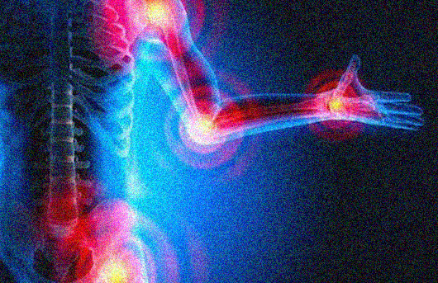
Läbi fastsiaalsete ühenduste on kõik keha piirkonnad üksteisega seotud ning valu põhjus võib peituda hoopis mujal kui valupiirkond ning olla hoopis kaugemal minevikus kui inimene oskaks arvata!
Nii KAELAVALUDE kui ka ÕLAVÖÖTME- ja ÜLAJÄSEMEVALUDE põhjuseid on väga palju ja
väga erinevaid. Kaelapiirkond ehk lülisamba
esimene osa on tõeliselt keerukas, haarates enda
alla nii kõri-neelukompleksi, pea verevarustuse,
lümfiteed, endokriinsüsteemi, kukla-, õlavöötme-,
ülajäsemete ja mõnede kraniaalnärvide teed jm.
Kogu see kompleks omakorda on läbi fastsiaalsete
ühenduste seotud keha teiste piirkondadega ning
valu põhjus võib peituda hoopis mujal.
Õlavööde on tihedalt seotud kaelaga ning tihti
kiirgab õlavalu ka kaela ja kuklasse ning vastupidi.
SELJAVALUD on üks kõige keerulisematest valusündroomidest kogu kehas. Valude põhjused on tihti üsna seletamatud ega ei allu valuravile. Paljude inimeste reaalsus on, et kliiniliselt on nende seljaga kõik korras, ometi on seljavalu igapäevane kaaslane. Närviteede ja fastsiavõrgustiku kaudu võib valu kiirata nii vaagnasse ja alajäsemetesse kui ka kaela ja kuklasse.

Slide 3
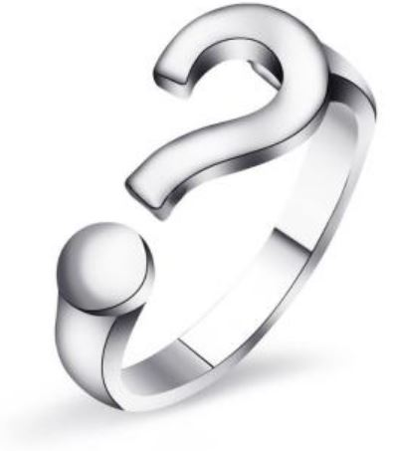

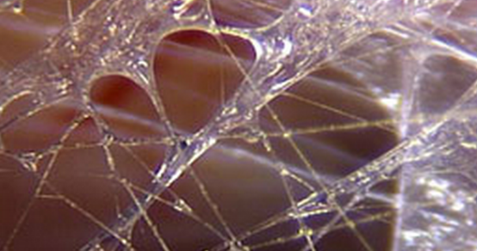
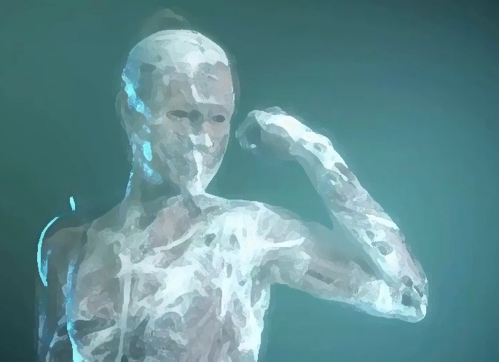

MIS ON FASTSIA?
FASTSIA ehk KEHA SIDEKOELINE VÕRGUSTIK
on geomeetriliselt hästitoimiv pingeterviklikkus.
Fastsia on organismi tegelik karkass,
mis paikneb kõikjal meie organismis
ja hoiab kehastruktuure terviklikult koos.
Seni on arvatud, et sidekoel, sidemetel, kõõlustel, membraanidel ja kelmetel on organismis vaid abistav funktsioon. Alles praegu hakkavad teadlased tasapisi mõistma fastsiaalse struktuuri terviklikku mõju meie tervisele, s.h. emotsioonidele, enesetundele, immuunsusele.
Fastsiaalne eluskude on tunnistatud paljude seni seletamatute haiguste ja sündroomide põhjustajaks, aga samas ka tervendava väe allikaks, näidates valusündroomi uues valguses.
Kehatöö spetsialistid nimetavad fastsiat „organismi suhtlusvõrgustikuks“, „elu infrastruktuuriks“, „keha tervendussüsteemiks“.

Slide 4
FASTSIA LÄHIAJALUGU.
Kuigi fastsia on inimkehas alati olemas olnud, siis ometi on moodne meditsiin
selle ainulaadse struktuuri olemasolu sisuliselt unustatud.
Alles viimasel aastakümnel on hakatud seda kehateraapias tasapisi taasavastama.
2007. aastal toimus Bostonis esimene Rahvusvaheline fastsia-uuringute kongress.
Sellest ajast on pärit ka määratlus:
„FASTSIAALSE SÜSTEEMI moodustab katkematu kolmemõõtmeline strukturaalne võrgustik, mis läbistab ja ümbritseb kõiki elundeid, luues ainulaadse keskkonna kehasüsteemide toimimiseks.“
Fastsia mõistet laiendati kõikidele sidekoelistele struktuuridele, nagu näiteks kõõlused, sidemed,
liigesekapslid, kõhred, membraanid, ajukelmed, luuümbrised, lihastesisesed ja –vahelised struktuurid,
sidekude, veresoonte väliskestad jm.
2015. aastal kuulutas Ameerika kliiniliste anatoomide ühendus fastsia ORGANISMI AMETLIKUKS SÜSTEEMIKS.

Slide 5

HUVITAVAID FAKTE FASTSIA KOHTA ...
Hoiab keha pingemustreid, kujundab kehakuju, kohandub kehale avaldatava survega.
Tagab närvide, veresoonte, skeletilihaste ja organite strukturaalse korpuse.
Fastsiaalses võrgustikus talletuvad kõik traumad, mälestused, läbielamised - see on meie „emotsionaalne keha“.
Fastsial on omadus stressi korral lüheneda, piirates niimoodi liikumisulatust ja viies keha tasakaalust välja.
Läbi tohutu sensoorse närvivõrgustiku loob fastsia olulisi ja sügavaid seoseid autonoomse närvisüsteemiga.
Fastsia on hiiglaslik tunnetusorgan - meie fastsiates on ligi 10x rohkem sensoorseid närviretseptoreid kui lihastes, isegi rohkem kui keeles või silmas. Seega meie aju on väga huvitatud, mis keha fastsiates toimub.
Nii nagu kõik inimese organid, nii võib ka fastsia olla kahjustatud ning valutada.
Me tunneme tundeid kogu kehaga. Emotsioonid antakse edasi läbi fastsiaalse võrgustiku.

Slide 6
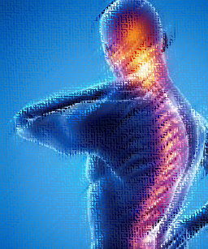
TRAUMAD FASTSIATES ...
Fastsia tõmbub kokku ja tiheneb igasuguse stressi tõttu - nii füüsilise, psühholoogilise kui keskkonnast tingitud. Fastsia on loodud stressi vastu võitlemiseks ja seepärast püüab ta stressi levitada üle kogu oma võrgustiku, et iga hinna eest säilitada tasakaalu ja vähendada kehaliste ja emotsionaalsete traumade mõju.
Fastsiad võivad traumeeruda väga erinevatel põhjustel. Mõned näited:
Ülemäärane või liiga vähene füüsiline koormus;
Stress, liigne päikesekiirgus, ebaõige või mittepiisav toitumine;
Operatsioonijärgsed armid, rebendid, pingeseisundid, ülekaal, mitteoptimaalne rüht, erinevad haigused;
Kõikvõimalikud löögikahjustused, muljumised, traumad, eriti suurel kiirusel tekkinud traumad;
Emotsionaalsed traumad, šokk, ärevus, hirm, depressioon jm. muudavad fastsia toimemehhanisme;
Kroonilised pingeseisundid, samuti sundasendid võivad põhjustada põletikke ja liigeste düsfunktsioone.
Enamikel juhtudel on VALU algpõhjuseks märkamatud mikrokahjustused:
imeväikesed lõhed ja haavandid kudedes, mis tunduvad esialgu tühisena,
kuid aastaid hiljem võivad muutuda salapäraseks krooniliseks valuallikaks.

Slide 7

Kuidas me ise saame oma fastsiaid tervena hoida ?
VENITAMINE, SIRUTAMINE
FASTSIA on mehhaanilisele stimulatsioonile ülimalt vastuvõtlik.
On uuritud väga põhjalikult venituse all olevaid fibroblaste ja avastatud midagi hämmastavat: kui kudet venitada, siis need imeväikesed rakud suurenevad 200% ja sealjuures võtavad nad maha fastsias oleva pinge ning eritavad maatriksisse ainemolekule, mis annavad käskluse lõdvestuda.
MITMEKESINE LIIKUMINE, KOMPLEKSHARJUTUSED
Mainekad kehaterapeudid soovitavad füüsilisi tegevusi varieerida. Korduv füüsiline tegevus – s.h jooksmine või jalgrattasõit - võib jätta fastsiasse jälje, pingutades ebaloomulikult teatud piirkondi ja muutes need lõpuks vigastustele vastuvõtlikumaks.
Varieerige! Matkake või sõitke rattaga ebatasasel maastikul, vahetage sageli jõutreeninguid ja otsige uusi liikumisviise tantsu, erinevate spordialade, võitluskunstide, ujumise või muude tegevuste kaudu.

Slide 8

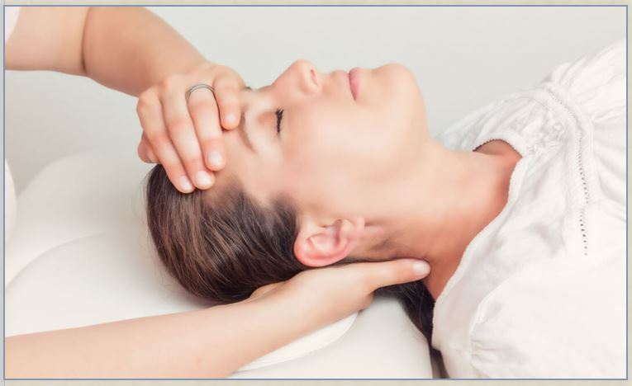
MIS ON OSTEOPAATIA?
Klassikaliselt jaotatakse osteopaatia kolme kategooriasse: strukturaalne, vistseraalne ja kraniaalne osteopaatia. Igas määratluses on omad tehnikad ja need on üksteisest vägagi erinevad.
Osteopaatia on manuaalne ravimeetod vastuseks suurele hulgale probleemidele, mis võivad esineda igas eas inimestel, väikelastest eakateni.
Üsna keeruline on kirjeldada osteopaatiat mõne lausega või loetleda üles kõik probleemid, millega võib osteopaadi poole pöörduda.
Osteopaatias pole “šabloonset lähenemist”. Iga inimene on ainulaadne ja nii ka lähenemine tema tervisemuredele. Osteopaadil on varuks tuhandeid tehnikaid, mida raviteraapias vastavalt vajadusele kasutada. Skaala on väga lai, alates tugi-liikumisaparaadi mobiilsusele suunatud tehnikatest kuni väga pehmete ja õrnade tehnikateni, mis mõjuvad sügavale organismi kudedesse ja süsteemidesse.
Osteopaat “kuulab ja näeb kätega” ning saab töötada mitmel eri tasandil vastavalt vajadusele: närvisüsteemiga (närvide vaba kulgemine), fastsiatega (keha sidekoeline võrgustik), vedelikega (vere- ja lümfiringe vaba liikumine), kraniosakraalsüsteemiga (kolju-ristluu telg) lihastega, luudega, liigestega (pingete ja liikumispiiratuse vabastamine), vistseraalse piirkonnaga (siseorganite pingete vabastamine).

Slide 9
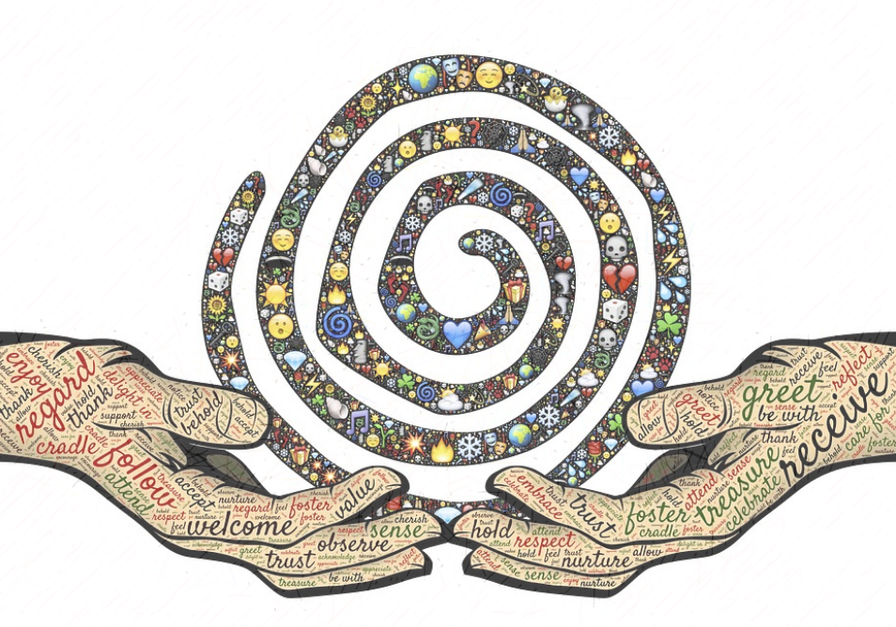

Inimese organism püüab alati taastada oma füsioloogilist tasakaalu, oma sisemist homöostaasi.
Osteopaatiline teraapia lähtubki põhimõttest, et inimese kehas on olemas eneseregulatsiooni mehhanismid ning keha on oma olemuselt isetervenev ehk “arst ja apteeker meie sees”.
Osteopaadi osa on aidata neid eneseregulatsiooni mehhanisme käivitada ja korrigeerida, ühtlustada keha erinevaid liikumisi ja rütme ning seeläbi aidata taasleida kehas valutu tasakaal.
MIS ON OSTEOPAATIA?

Slide 10

Nüüdseks on fastsia-teema kehaterapeutide ja sporditreenerite hulgas ülipopulaarne ning teadlik kehatreening suhestub fastsiaga rohkem kui kunagi varem.
Osteopaatiline töö FASTSIATEGA on aga terapeutiline protsess, mille kaudu saab vabastada keha füüsilisi ja emotsionaalseid traumaatilisi blokeeringuid, olenemata nende põhjusest.
Sõltumata sellest, kas need on tingitud füüsilistest vigastustest, nakkustest, haigustest või hoopis emotsionaalsetest teguritest, jätavad kõik traumad ja pinged oma jälje ning hoitakse kehakudedes mingisuguse piirangu kujul alles.
OSTEOPAATIA käsitleb inimest terviklikult ja
ühtegi valusündroomi ei saa vaadelda ainult ühe kehapiirkonna probleemina.
Osteopaat kuulab kehastruktuuride vaikseid sõnumeid, et jõuda valuallika või sümptomi algpõhjuseni.

Slide 11
Mõned näited võimalikest valumustritest strukturaalse osteopaatia vaatenurgast:
Erinevad füüsilised traumad, kukkumised, löögid, k.a. väga vanad traumad;
Nn. piitsalöögitraumad, kus kael teeb järsu jõnksu ette-taha (tihti seotud ka väikeste autoavariidega);
Koljunärvidega seotud probleemid (kraniaalosteopaatia valdkond);
Paremal pool kaela-õlapiirkonnas väljenduv valu võib olla seotud maksa, sapipõie või kaksteistsõrmikuga;
Operatsioonijärgsed liited, mis kisuvad fastsia kokku ning tekitavad valu mujal kehas;
Kaelalihaste ülekoormussündroom ehk nutikael võib anda valuaistinguid mujal keha;
Spordialad, mis pingestavad keha ebasümmeetriliselt ning tekitavad kroonilisi pingeseisundeid kogu kehas;
Fastsiaalsed- ja lihaspinged rangluude piirkonnas võivad põhjustada probleeme kätes, kuna rangluude alt liiguvad ülajäsemete närviteed (surinad kätes, sõrmede “suremine”);
Vale hingamine ehk kõhuhingamine: kõhulihased on lõtvunud, kõht vajub alla ning tekitab pideva pinge nimmelülidele;
Probleemid alalõualuuliigeses võivad mõjutada vaagnapiirkonda ja vastupidi;
Kroonilised sundasendid ja valed kehaasendid raskuste tõstmisel või sportimisel;
Traumad ja probleemid põlvede ja/või hüppeliigestega võivad fastsiaalsete liinide kaudu tekitada valusid nii vaagnas kui kaelas;
Seljaajukelmete pinged ristluupiirkonnas võivad põhjustada peavalusid;
Kõhuorganite ja vaagnapiirkonna organite allavajed pingestavad selga ja diafragmat;
Keha fastsiaalse võrgustiku jäikusest tingitud üleüldised lihaspinged, mille põhjuseks on tihti vedelikupuudus ja sellest sõltuvalt fastsiaalsete kihtide loomuliku hõõrdumise häirumine (kleepumine);
Pinged diafragma piirkonnas, mis mõjutavad hingamist;
Kroonilised sundasendid ehk stress kehakudedele: istuv eluviis, erinevad ametid, mis nõuavad ühekülgset asendit/liigutust, pidev töö arvutis jms, kuna fastsiasse tekib pideva kehaasendi mälu ning ajapikku areneb sellest valuaisting;

Slide 12

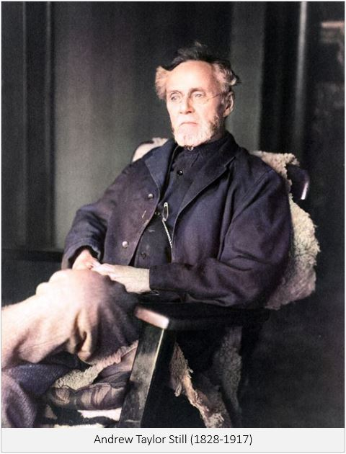
OSTEOPAATIA alusepanijaks peetakse Ameerika arsti dr. ANDREW TAYLOR STILL´i (1828–1917) ning osteopaatia algusaastaks 1874, mil dr. Still hakkas rakendama ravipõhimõtet, mille nimetas osteopaatiaks (kreeka k. osteon – luu, pathos – haigus).
Andrew Taylor Still sündis Lee maakonnas Virginias 1820.aastal. Ta oli vabamõtleja, julge ja kaastundliku südamega. Kodusõja ajal töötas ta kirurgina ja tundis väga hästi inimese anatoomiat. Eriliselt huvitus ta FASTSIAST – koest, mis moodustab suurema osa meie kehast.
Dr. Still vaatles inimest kui terviklikku mehhanismi, mis on loodud toimima vastavalt loodusseadustele. Organismi loomulik omadus on suutlikkus kehale kahjulike mõjude ja pingemustritega võidelda ning omaenda reservidest selle võitluse tagajärgi kompenseerida. Haigus tekib siis, kui reservid on ammendunud.

